Slide 1
Kvalitativní výzkum
Výzkum ve zdravotnictví /Výzkum v porodní asistenci

Slide 2

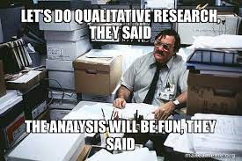
Kvalitativní výzkum

Slide 3
KVALITATIVNÍ VÝZKUM - CHARAKTERISTIKA
„Výzkum, jehož výsledků se nedosahuje pomocí statistických metod nebo jiných způsobů kvantifikace“ (Glaser a Corbinová)
  Kritika této definice: nikoli pouhá absence čísel, široké označení rozdílných přístupů
„Proces hledání porozumění založený na různých metodologických tradicích zkoumání daného sociálního nebo lidského problému. Výzkumník vytváří komplexní holistický obraz, pomocí: analýzy různých typů textů, informací o názorech účastníků výzkumu, zkoumání v přirozených podmínkách“ (Creswell)
Vlivy z filozofie, sociologie, antropologie, psychologie, lingvistiky a pedagogiky

Slide 4
KVALITATIVNÍ VÝZKUM - CHARAKTERISTIKA
Pochopení/porozumění, popis a interpretace sociálních fenoménů, žité zkušenosti tak, jak je vnímána jedinci, skupinami a kulturami
Explorace (průzkum) lidského chování, pocitů a zkušeností
Ohniskem zájmu může být např. kultura a zvyky (etnografický přístup), sociální procesy a interakce (zakotvená teorie), poznání a vykreslení vybraného fenoménu, popis každodennosti (world of everyday life, life world, Lebenswelt)
Užitečné při exploraci změn a konfliktů
Kontext a dynamika zkoumaného jevu, doplnění kvantitativních dat (viz dále smíšený výzkum)
Základem interpretativní přístup k sociální realitě a popis žité zkušenosti lidí

Slide 5
Hlavní znaky KV
Data mají přednost – teoretický rámec není předurčen, ale vynořuje se z dat
KV je vázáný kontextem a výzkumníci musí být ke kontextu citliví
Výzkumník se sám noří do přirozeného prostředí/podmínek života lidí, jejichž chování a myšlenky si přeje zkoumat
KV se zaměřuje na „emickou“ perspektivu, pohledy lidí zahrnutých do výzkumu a jejich vnímání, přikládání významu a interpretace
KV užívají mohutně deskripci: popisují, analyzují a interpretují, ale jdou také za konstrukci účastníků
Vztah mezi výzkumníkem a účastníkem výzkumu těsný a založený na partnerství
Reflexe ve výzkumu jasně stanovuje pozici výzkumníka, který je zároveň hlavním výzkumným nástrojem (on je tím sítem, které zprostředkovává data)

Slide 6

KVALITATIVNÍ VÝZKUM - CHARAKTERISTIKA
Pružný typ výzkumu
  modifikace, doplnění VO a hypotéz v průběhu výzkumu
Výzkumník jako detektiv
  hledá a analyzuje jakékoli informace, které přispívají k vysvětlení VO, induktivní i deduktivní závěry v průběhu, seznámení s novými lidmi, práce přímo v terénu, kde se něco děje
Longitudinální charakter výzkumu
  Sběr dat a jejich analýza probíhají v delším časovém intervalu (možno zkoumat proč a jak se zkušenosti průběhem času mění)

Slide 7

KVALITATIVNÍ VÝZKUM - CHARAKTERISTIKA
Analýza i sběr dat probíhá současně
  sběr dat – analýza, podle výsledků analýzy rozhodnutí, která data jsou třeba – znovu sběr dat, analýza, přezkoumání dosavadních domněnek a závěrů – nový cyklus
Výzkumná zpráva
  obsahuje podrobný popis místa zkoumání, citace z rozhovorů a poznámek z práce v terénu, možnost navržení teorie o zkoumaném fenoménu

Slide 8
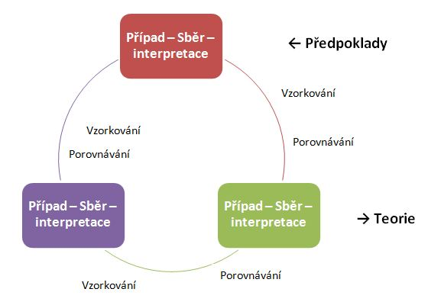
Cirkulární model výzkumného procesu: princip opakování

Slide 9
KVALITATIVNÍ VÝZKUM – VE ZDRAVOTNÍCH VĚDÁCH
Perspektiva zaměřená na člověka, holistický přístup – porozumění zkušenosti jedince (pacienti, kolegové, jiní profesionálové) – důležité pro zdravotníky
Zájem o člověka v jejich vlastním sociálním a kulturním kontextu
Flexibilita a otevřenost důležitá nejen ve výzkumu, ale i v práci zdravotníka
Naslouchání bez hodnocení
Zejména porozumění kulturním, sociálním a individuálním aspektům života s nemocí, bolestí a postižením

Slide 10
KVALITATIVNÍ VÝZKUM – VE ZDRAVOTNÍCH VĚDÁCH – SPECIFICKÁ TÉMATA
Sociální konstrukce nemoci, prevence, léčby a rizika
Zkušenost a zvládání dopadů nemoci e její léčby
Rozhodnutí v oblastech okolo porodu, umírání a různých intervencí
Faktory ovlivňující kvalitu péče (pozitivně i negativně), spojené s přístupem k péči, zajištění dobrého zdrav, prevence nemoci a redukce nerovností

Slide 11
Kvalitativní výzkum +/-
Přednosti
Nevýhody
Podrobný popis a vhled při zkoumání jedince, skupiny, události, fenoménu
Zkoumá fenomén v přirozeném prostředí
Umožňuje studovat procesy
Umožňuje navrhovat teorie
Dobře reaguje na místní situace a podmínky
Hledá lokální (idiografické) příčinné souvislosti
Pomáhá při počáteční exploraci problémů
Získaná znalost nemusí být zobecnitelná (širší populace, jiné prostředí)
Těžké provádět kvantitativní predikce
Obtížnější testovat hypotézy a teorie
Analýza dat i jejich sběr jsou časově náročné
Výsledky snadněji ovlivněny výzkumníkem a jeho osobními preferencemi

Slide 12
Kvalitativní výzkum
KRITIKA
VÝHODY
Sbírka subjektivních dojmů?
Těžká replikace
Potíž se zobecněním výsledků
Riziko neprůhlednosti, malé transparentnosti
(ne vždy jasný výběr vzorku, postup analýzy dat) → celá škála postupů pro zajištění hodnověrnosti výsledků, navíc různé kvalitativní přístupy určují pravidla pro výzkum, nelze si zcela dělat, co se mi zlíbí
Hloubkový popis případů
Zohledňuje působení kontextu
Informace proč se daný fenomén objevil

Slide 13

Výbava výzkumníka v kvalitativním výzkumu
Důležitá otevřenost, všímavost, otevřená zvědavost☺
Nenechat se zaslepit svým vnímáním světa – výzkumník účastníkem, vždy přináší určitou míru subjektivity, proto musí svoji pozici ve výzkumu reflektovat - reflexivita

Slide 14
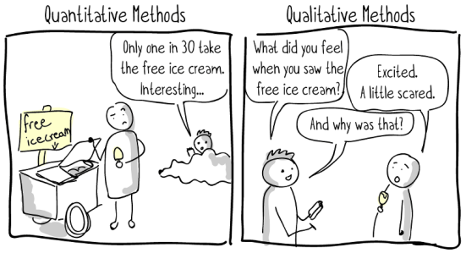
Zdroj: Matt Lavoie https://uxdesign.cc/a-crash-course-in-ux-design-research-ea00c3307c82#.k509xfs68

Slide 15
KVALITATIVNÍ VS. KVANTITATIVNÍ VÝZKUM
(Hendl, 2008)

Slide 16
KVALITATIVNÍ VS. KVANTITATIVNÍ VÝZKUM
KVALITATIVNÍ
KVANTITATIVNÍ
Tvrdá, „těžká“ věda
Zaměření – stručné, jasné
Usuzování – logické, deduktivní
Základ poznání – příčina a následek
Ověřování teorie, hypotézy
Kontrola
Používání techniky
Základní element analýzy – čísla
Statistická analýza
Generalizace
Měkká, „lehká“ věda
Zaměření – komplexní, široké
Usuzování – dialektické, induktivní
Základ poznání – smysl a objevování
Vytváření teorie a hypotézy
Společná interpretace
Používání komunikace a pozorování
Základní element analýzy – slova, věty
Individuální interpretace
Jedinečnost
(Kutnohorská, 2009)

Slide 17
(Holloway a Wheeler, 2010)

Slide 18
Popsané rozdíly nejsou absolutní, představují spíše konce spojitého kontinua.
Například některé kvalitativní přístupy hledají i kauzální faktory jako třeba metoda zakotvené teorie.
Pojem validita je rovněž často používán v kvalitativním výzkumu – přestože má trochu jiný význam než v kvantitativním.
Kvantitativní výzkum zase není vždy nezávislý na kontextu ani zcela objektivní.
Výzkumník může mít vztah s účastníky i v kvantitativním výzkumu a kvalitativní výzkum zase může mít za cíl jistou zobecnitelnost výsledků!
(Holloway a Wheeler, 2010)

Slide 19

KVALITATIVNÍ VS. KVANTITATIVNÍ VÝZKUM
Neměly by být vnímány jako soupeřící přístupy, doplňují se
Výzkumník by měl být schopen zvolit a provést ten, který nejlépe odpovídá dané situaci, výzkumné otázce (VO)
Kvalitativní data jsou důležitější při tvorbě hypotéz (Glaser a Strauss)
Analytický (snaha porozumět několika málo vybraným proměnným) vs. systemický přístup (pokus zachytit všechny proměnné v jejich interakci mezi sebou v rámci komplexního prostředí)
Zdroj obrázku: Matt Lavoie https://uxdesign.cc/a-crash-course-in-ux-design-research-ea00c3307c82#.k509xfs68

Slide 20
SMÍŠENÝ VÝZKUM
Kvantitativní i kvalitativní metody v rámci jednoho výzkumu
Míchání metod
  např. (1) nejprve kvalitativní metoda sběru dat, po shromáždění dat a analýze (2) strukturovaný dotazník a nakonec (3) hloubkové dotazování
Smíšený model
  Kvali i kvanti metody uvnitř jednotlivých fází procesu, např. : (1) určení VO, (2) shromáždění dat, (3) analýza – ve všech fázích možný mix obou přístupů
Metafora rybářských sítí

Slide 21
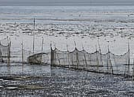
Smíšený výzkum - Metafora rybářských sítí
Jestliže má rybář k dispozici několik sítí a v každé z nich je několik velkých děr, pak je lepší, když rybář poškozené sítě navzájem překryje a použije tak jednu síť, kterou získá lepší úlovek než použitím jednotlivých sítí odděleně.“
(Hendl 2005, str. 62)

Slide 22
Zvolená metodologie a procedury závisí na
Povaze a typu VO či problému
Schopnostech a znalostech výzkumníka
Dovednostech a tréninku/vzdělání výzkumníka
Dostupných zdrojích pro výzkumný projekt
Obecně by měl zvolený přístup záviset zejména na záměru výzkumníka a cíli výzkumu.

Slide 23

EBM – PICO otázka pro kvalitativní studie

Slide 24
Výzkumná otázka – PICO model pro kvalitativní studie
P – pacient, některými zdroji nazývaná také populace (problém) popisována analogicky jako pro kvantitativní studii
I – interest – zájem, předmět zájmu (interest, phenomena of interest) – Předmět zájmu vztahující se k určité události, činnosti, zkušenosti nebo procesu.
Co – context – kontext – Kontext je prostředí (geografické, sociální apod.) nebo různé další charakteristiky.
  Pozor: Kontext (Co) není srovnání (C)!

Slide 25
Výběr a formulace VO - Otázka musí být zkoumatelná
Nikoli morální nebo filozofická VO
např. ne zodpovězení morálního dilematu zda by měli zdravotníci poskytovat provedení eutanazie, ale namísto toho např. vnímání eutanazie zdr. Sestrami
Formulace:
Namísto: „Zažívají prvorodičky (v prvních 6 měsících po narození dítěte) pocity nedostatečnosti v roli matky?“ „Jaké jsou pocity prvorodiček (v prvních 6 měsících) ohledně vlastního mateřství?“
Příklady zkoumatelných VO a témat:
Vnímání chronické nemoci vlastního dítěte otci
Jak lidé prožívají a zvládají chronickou bolest?
Zkušenost s porodem císařským řezem u prvorodiček
(Všechny uvedené otázky by bylo třeba pro potřeby konkrétního výzkumu dále specifikovat)

Slide 26
Výběr a formulace VO
Otázka musí být zkoumatelná
Nikoli morální nebo filozofická – např. ne zodpovězení morálního dilematu zda by měli zdravotníci poskytovat provedení eutanazie, ale namísto toho např. vnímání eutanazie zdr. Sestrami
Namísto: „Zažívají prvorodičky (v prvních 6 měsících po narození dítěte) pocity nedostatečnosti v roli matky?“ „Jaké jsou pocity prvorodiček (v prvních 6 měsících) ohledně vlastního mateřství?“
Relevantní a vhodné téma
Práce musí být proveditelná v rámci přiděleného časového rozpětí a zdrojů
Výzkum by měl být pro výzkumníka zajímavý

Slide 27
Výběr a formulace VO – Relevantní a vhodné, potřebné téma
Relevance: výzkum propojen s klinickou praxí nebo profesionálními tématy, VO důležitá pro pacienty či klienty, zdravotníky nebo společnost jako celek, obohacení poznání v oblasti zdravotní péče
Výsledky aplikovatelné do praxe, edukace a řízení, legitimizace existujících praktik nebo iniciace změny

Slide 28

Výběr a formulace VO – další doporučení
  Práce musí být proveditelná - realizovatelná v rámci přiděleného časového rozpětí a zdroj
  Pozor na přehnané ambice
Výzkum by měl být pro výzkumníka zajímavý
ČISTĚ PRAKTICKY: Čím jasnější otázka, tím jasnější výstupy☺.

Slide 29
Příklad klinické (výzkumné) otázky u smysl/ význam/ proces
Zjišťuje, jak zkušenost (I) ovlivňuje výsledek (O), rozsah jevu, nebo i vliv kultury na poskytování zdravotní péče
Otázka s C (srovnání): Pro klinickou (výzkumnou) otázku zaměřenou na smysl/význam/proces se obvykle neuvádí. Není totiž známá srovnávací situace anebo není považována za morální a eticky přijatelnou pro výzkum v biomedicínských a sociálních vědách.
Otázka bez C (srovnání) - příklady
  Jak ovlivňuje chronická bolest (I) kvalitu života seniorů (P)?
  Jak vnímají všeobecné sestry pracující v perioperační péči (P) spolupráci při dodržování surgical safety check listu v týmové komunikaci (I) v českých nemocnicích (Co)?

Slide 30
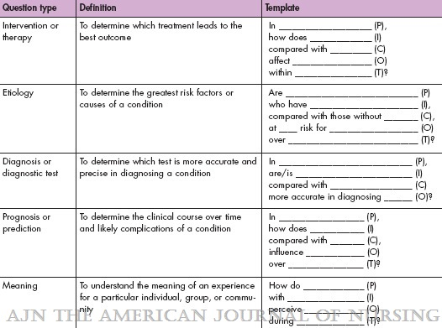
TABLE
Evidence-Based Practice, Step by Step: Asking the Clinical Question: A Key Step in Evidence-Based Practice
Stillwell, Susan B.; Fineout-Overholt, Ellen; Melnyk, Bernadette Mazurek; Williamson, Kathleen M.
AJN The American Journal of Nursing110(3):58-61, March 2010.
doi: 10.1097/01.NAJ.0000368959.11129.79

Slide 31
Základní typy kvalitativního výzkumu

Slide 32
Základní typy kvalitativního výzkumu
Fenomenologie
Zakotvená teorie
Etnografický výzkum
Případová studie
Diskurzivní analýza

Slide 33
Etická vs. emická perspektiva
Etická: objektivita, vnější pozorovatel, generalizace, nemusí zohledňovat kulturní, společenské či jazykové rozdíly
Emická: vychází z kategorií a představ aktérů jednání, příslušníků daného společenství, z jejich vlastního chápání a rozlišování, závisí na kulturním kontextu

Slide 34
Fenomenologie / Fenomenologický rozhovor
Vychází z filozofie (Husserl, Heidegger a další)
Hlavní cíl fenomenologického zkoumání: popis a analýza prožité zkušenosti se specifickým fenoménem určitého jedince nebo skupiny jedinců
KDY: význam a porozumění prožité zkušenosti jedince, fenomén lze nejlépe zachytit pokusem porozumět zkušenostem účastníka, fenomén není dostatečně prozkoumán
Popis a interpretace sdělených prožitků – výsledkem text, který „zní pravdivě“ pro toho, kdo měl danou zkušenost s daným fenoménem a poskytuje vhled pro toho, kdo ji neměl
VO nemusí být na začátku (pouze směr zaměření a širší definice sledovaného fenoménu), často vzniká až v průběhu sběru dat (podotázky se tvoří kolem ústřední otázky)

Slide 35
Fenomenologický rozhovor
Sběr dat: obvykle kvalitativní rozhovor (i opakovaně, většinou nestrukturovaný, otevřené otázky), teoretická saturace
Popisná fenomenologická analýza:
  Uzávorkování: uvědomění apriorních konceptů a představ o fenoménu
  Intuice: snaha pochopit významy přisuzované účastníkem dané zkušenosti
  Analýza: třeba transformovat data do popisu zkušenosti, obsahová analýza (kódování, kategorizace a definování témat), snaha zachytit bohatost sdělovaných významů zkušenosti
  Deskripce: hloubkový popis významů zkušenosti pro celou skupinu jedinců

Slide 36
Interpretativní fenomenologická analýza (analytické zpracování dat)
využívána ve výzkumech, kdy je důležité porozumět hloubce zkušenosti a jejímu významu pro konkrétního participanta nebo skupiny lidí
Příklady:
  Jaký význam má pro všeobecné sestry/studenty/pacienty konkrétní zkušenost prožitá v nemocnici?
  Zkoumání dovedností nebo zkoumání zkušeností sester/studentů s pacienty
  Jak všeobecné sestry/studenti přemýšlejí o své kompetentnosti nebo co pro ně znamená být kompetentní.

Slide 37
Příklady zahraničních studií / témat z oblasti PA řešených pomocí fenomelogického přístupu
(Thomson, Dykes and Soo Downe, 2011)
Lesbian women‘s experiences of being different in Irish health care
Women‘s lived experiences of severe early onset preeclampsia: a hermeneutic analysis
The meaning of giving birth from a long-term perspective for childbearing women
„Abandonment of Being“ in childbirth
Parents‘ participation in the care of their child in neonatal intensive care

Slide 38
Zakotvená teorie (grounded theory)
Označení strategie výzkumu a způsobu analýzy dat
Cílem návrh teorie pro fenomény v situaci, na niž je zaměřená pozornost výzkumníka (proč a jak dochází k nějaké události/jak a proč se lidé chovají určitým způsobem)
Vznikající teorie zakotvená v datech získaných během studie
  Zakotvená teorie (cílem vytvořit teorii k určitému soc. jevu) vs. fenomenologie (pohled jedince, prožitá zkušenost)
Pozornost obzvláště: jednání a interakce sledovaných jedinců a procesy v daném prostředí
Více verzí metody (Strauss a Corbinová, Glaser, Charmazová, situační analýza)
Podrobné a přesné vymezení jednotlivých kroků metody (možná modifikace nebo vypuštění kroků)

Slide 39
Zakotvená teorie (grounded theory)
Explicitní postupy pro tvorbu teorie
Studie pružná a zároveň systematická a koordinovaná
Explicitní procedury pro analýzu kvalitativních dat
Uplatnění především v aplikovaných oblastech výzkumu a málo teoreticky zpracovaných oblastech
Obvykle více vstupů do terénu, teoretická saturace
2 základní fáze hledání nových poznatků: (1) kontext objevování, (2) kontext zdůvodňování

Slide 40
Zakotvená teorie (grounded theory) – obecné shrnutí
Vytváří teorii, nejde o její pouhé testování
Dává výzkumnému procesu systematičnost
Pomáhá analytikovi v překonávání předsudků a předpokladů, jež si přináší do výzkumu, nebo v jeho průběhu vytvořil
Zdůvodnění pro předkládanou teorii: hustá síť poznatků, rozvinuje citlivost a integraci
Možná data: texty rozhovorů, záznamy pozorování, dokumenty

Slide 41
Zakotvená teorie – obecné shrnutí
Nejvíce se blíží kvantitativnímu způsobu uvažování
Induktivní přístup
Vhodná pro komplexní multidisciplinární výzkumy
Možnost přenosu teorie z jedné studie do jiných situací
Selektivní účelový výběr výzkumného souboru
Sběr dat + analýza současně
Analýza dat prostřednictvím kódování (otevřené, axiální nebo selektivní)

Slide 42
Zakotvená teorie - příklad
Macintoshová (2003, in Wheeler, 2010), učitelka ošetřovatelství, zkoumala socializaci sester v ošetřovatelském vzdělávacím programu.
Pomocí rozhovoru (otevřené otázky), se snažila zjistit, jak vnímali proces profesionalizace – jak se staly zdrav. sestrami a s tím případné spojené problémy. Obhájila volbu zakotvené teorie pro tuto studii nedostatkem předchozího výzkumu týkajícího se témat vlivů na socializaci a vnímání profesního rozvoje.
V souladu se ZT revidovala a přepracovávala dosavadní postřehy, když se objevila nová data. Vývoj studie nebyl lineární, ale flexibilní a schopen změny směřování, pokud bylo třeba (Zakotvená teorie je systematický přístup, avšak nikoli spořádaně lineární!)

Slide 43
Etnografický výzkum
Cíl: získat holistický obraz určité skupiny, instituce nebo společnosti
Dokumentace každodennosti (typicky zúčastněné pozorování + rozhovory)
Výhodou přímé zapojení výzkumníka do cílové populace
Pojmy k definování (viz Hendl, str.116): kultura, subkultura, etnocentrismus, emická perspektiva vs etická perspektiva, holismus)
Otázky v terénu:
  Co se děje v dané situaci?
  Co události znamenají pro účastníky situace?
  Co musí vědět k tomu, aby mohli udělat to, co v dané situaci dělají?
  Jak lze dění v dané situaci vztáhnout k dění v širším sociálním kontextu?
  Jak se liší organizace dění v této situaci od dění na jiných místech a v jiných časových okamžicích?

Slide 44
Etnografický výzkum
Podobnost s případovou studií, 3 znaky etnografického výzkumu:
  Delší pobyt v terénu
  Pružná strategie
  Zaznamenávání pozorovaného, slyšeného a prožitého – základ práce; vždy určitá transformace pozorovaného v autorský text – riziko zkreslení
  Hustý (podrobný) popis: interpretativní (zachycuje významy přisuzované událostem zkoumanými osobami) + vývoj interpretace v čase
  Pozor! Nástraha: řídký popis, hustá interpretace

Slide 45
Etnografický výzkum
Makroetnografie (celá kultura nebo její části, široce definovaná skupina, výstup: kniha, monografie) vs. mikroetnografie (malá kulturní jednotka: např. domovy důchodců, pohotovosti, oddělení šestinedělí…, výstup: vědecký článek (nejčastěji))
„Emic“ perspektiva, tacitní znalosti

Slide 46
Etnografický výzkum
Předmětem zájmu:
  kulturní chování (co členové kultury dělají);
  kulturní artefakty (co lidé mají a používají);
  kulturní řeč (co lidé říkají)
Zdroje dat:
  pozorování, hloubkové rozhovory, nahrávky, schémata a fyzické důkazy (fotografie, deníkové záznamy a dopisy)
  „Egocentric network analysis“ – síť vztahů jedince ovlivňující jeho chování a postoje
  Ethnonursing Research (M. Leiningerová (Model vycházejícího slunce))

Slide 47
Etnografický výzkum – příklad
(viz studijní materiál Metodika tvorby závěrečné práce)
Studie zaměřená na zkoumání vztahu mezi zdravotníky a rodinnými příslušníky zapojenými do péče o pacienty, kteří jsou hospitalizováni na jednotce intenzivní péče.
Komparativní etnografický přístup (56 rozhovorů s lékaři, všeobecnými sestrami a farmaceuty).
Analyzována také data získána pozorováním, již zmíněnými rozhovory dokumentujícími chování a postoje zdravotníků a členů rodiny. Dále autoři analyzovali písemné dokumenty (klinická doporučení, vnitřní předpisy), které mohou ovlivnit vztah mezi zdravotníky a rodinnými příslušníky.
(Reeves S, McMillan SE, Kachan N, Paradis E, Leslie M, Kitto S. Interprofessional collaboration and family member involvement in intensive care units: emerging themes from a multi-sited ethnography. J Interprof Care. 2015;29(3):230-237. doi:10.3109/13561820.2014.955914)

Slide 48
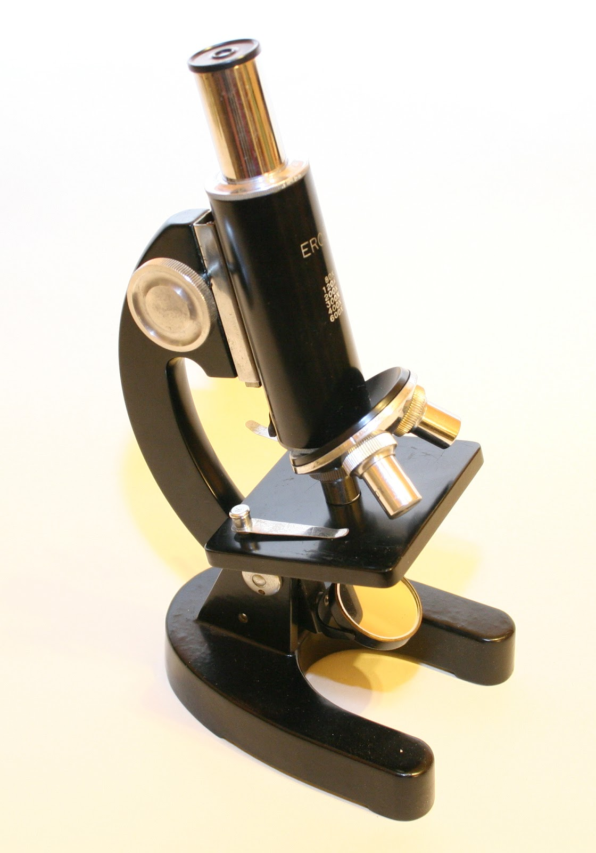
Případová studie
Detailní studium případu nebo několika málo případů
Paralela s mikroskopem – hodnota studie závisí na tom, jak dobře je zaostřená
Předpoklad: důkladným prozkoumáváním jednoho případu porozumíme jiným podobným

Slide 49
Případová studie - typy
Osobní případová studie
Studie komunity
Studium sociálních skupin
Studium organizací a institucí
Zkoumání programů, událostí, rolí a vztahů

Slide 50
Případová studie – sběr a analýza dat
Sběr dat:
  Veškeré dostupné metody: kvalitativní techniky (rozhovor, pozorování, analýza dokumentů), někdy i metody tradičně uplatňované v kvantitativních průzkumech.
  Závisí na VO a charakteristikách studovaného případu.
  Potřeba interpretovat dohromady
Analýza dat:
  Není dán jednotný postup

Slide 51
Případová studie - příklad
Případová studie zaměřená na zvážení klinického stavu a proces rozhodování ve skupině záchranářů v přednemocniční péči u pacientů s mentálním onemocněním s ohledem na léčebná opatření.
V textu autoři uvádějí zejména metodologické požadavky na proces analýzy a interpretace dat a zdůrazňují možnost využití případové studie (case study) jako zdroj informací pro zkvalitnění péče, protože v intenzivní péči nelze vždy využít tzv. „tvrdé důkazy“ z randomizovaných studií a je třeba zodpovědět VO pomocí kvalitativního přístupu.
(Shaban RZ, Considine J, Fry M, Curtis K. Case study and case-based research in emergency nursing and care: Theoretical foundations and practical application in paramedic pre-hospital clinical judgment and decision-making of patients with mental illness. Australas Emerg Nurs J. 2017;20(1):17-24. doi:10.1016/j.aenj.2017.01.002)

Slide 52
Příklad dalších možných přístupů
Tematická analýza (metoda analýzy kvalitativních dat – identifikace + analýza opakujících se vzorců, základní dovednost, předpoklad i pro schopnost analyzovat data v rámci jiných metod (GT, DA…))
Narativní analýza (jak v metodě sběru, tak i analýzy dat, příběh je zde cílem i prostředkem)
Analýza diskurzu (role jazyka při konstrukci sociální reality)
Biografický výzkum (historie života jedince)
Zkoumání dokumentů
Historický výzkum
Akční výzkum

Slide 53
Výběr vzorku
Vzorkování

Slide 54
Výběr vzorku
Velká variabilita
Vzorek: jedinec, malá skupina, instituce, historická data
Množství různých zdrojů dat: deníky, staré noviny a dopisy, subjekty kvalitativního výzkumu často nazývání účastníci nebo informanti spíše než subjekt (užití spíše v experimentálních nebo laboratorních podmínkách)

Slide 55
Výběr vzorku
V kvalitativním výzkumu nehledáme reprezentativní populaci
Záměrný výběr (s ohledem na to, co chceme zkoumat)
Teoreticky zaměřený výběr
  shromažďování dalších informací ukončeno po dosažení teoretické saturace

Slide 56
Teoretický vs. statistický výběr
TEORETICKÝ VÝBĚR
STATISTICKÝ VÝBĚR
Základní soubor není definován
Rozsah výběru není předem známý
Znaky základního výběru nejsou předem známé
Výběr se provádí několikrát podle dosahovaných výsledků
Výběr dokončen po dosažení teoretické saturace
Základní soubor musí být definován
Rozsah výběru je předem známý
Rozložení základních znaků v základním souboru možno odhadnout
Výběr se provede pouze jednou podle předem stanoveného plánu
Výběr se ukončí po dosažení zvoleného rozsahu výběru

Slide 57
Výběr vzorku
Metoda „sněhové koule“
Fce „dveřníků“
Biografický výzkum:
  někdy kombinovaná strategie – náhodný výběr z cílové populace, poté identifikace zajímavých případů, podrobnější zkoumání, dále metoda teoreticky zaměřeného výběru
Replikační mnohopřípadové studie
  každý případ je experimentem užitým k potvrzení či vyvrácení dosavadních poznatků

Slide 58
Typy vzorkování v kvalitativním výzkumu
Náhodný výběr
Účelové vzorkování
  Extrémní nebo deviantní vzorkování (neobvyklé manifestace)
  Intenzivní vzorkování (intenzivní manifestace, ale ne extrém)
  Homogenní vzorkování (redukce variace, zjednodušení analýzy, tvorba diskusní skupiny)
  Typické případy
  Konfirmační nebo falzifikující případy
  Kompletní sběr
  Výběr na základě pohodlí (šetří čas, peníze, úsilí, malá hodnověrnost)
  ... a další

Slide 59
Etika

Slide 60
Etika
Poučený (informovaný) souhlas
Nezletilí, aktivní vs. pasivní souhlas, ne jen jednorázová záležitost
Zatajení informací?
Kdykoli to jde, pak transparentnost, pokud zatajení, informovat účastníky hned, jak to bude možné, o zatajení třeba rozhodnout podle hodnoty studie (vědecké i aplikované)
Svoboda odmítnutí
Účastník může kdykoli ukončit svoji účast (a bude zachován princip ekvity)

Slide 61
Etika
Anonymita
Pozor, zajištění soukromí někdy třeba více cestami, pouhá anonymita nemusí být dostatečná
Emoční bezpečí
Nástraha – výzkumník vs. terapeut
Reciprocita
Něco na oplátku – iniciace akce pro zlepšení životních podmínek, někdy rozhodnutí nepublikovat výsledky

Slide 62

Etika
Obecné principy: Úcta k lidem, Respektování důstojnosti člověka, Požadavek neškodit a prospěšnost (nonmalaficience a beneficience), Spravedlnost – ekvita
Etické normy v ošetřovatelském povolání, etické kodexy (viz Kutnohorská)
+ Etika výzkumu, publikace práce: podobně jako u kvantitativního výzkumu

Slide 63

Validita kvalitativního výzkumu
a její ověření

Slide 64
Validita kvalitativního výzkumu a její ověření
Nástrahy (Hendl, 2008)
  Reaktivita
    ovlivnění přítomností výzkumníka
  Zkreslení ze strany výzkumníka
    subjektivní teorie, předsudky a vlastnosti
    význam reflexivity
  Zkreslení ze strany účastníků

Slide 65
Zajištění kvality výzkumu
  Různorodé zdroje informací (triangulace)
  Komunikativní validizace výsledků
    účastníci studie vidí konečnou zprávu
  Kontrola výsledků kolegy
  Delší čas pobytu v terénu
  Důsledné vyhledávání příkladů a protipříkladů k našim závěrům
  Externí auditor
  Reflexivita

Slide 66

Triangulace
Vzájemná validizace různých metod
  Triangulace datová (čas, místo, osoby, forma dat)
  Triangulace výzkumníků
  Metodologická triangulace
  I ve formě kombinace kvalitativního a kvantitativního přístupu

Slide 67
VĚROHODNOST / DŮVĚRYHODNOST (Trustworthiness)
Spolehlivost (reliabilita) – Dependability
I přestože studie nemůže být zcela replikovaná, v podobných podmínkách s podobnými účastníky může být zopakována
Interní validita – Credibility
Zjištění a závěry výzkumníka jsou přinejmenším kompatibilní s vnímáním účastníků studie
Zobecnitelnost (externí validita) – Přenositelnost (Transferability)
Zjištění z jednoho kontextu mohou být přeneseny na podobné situace nebo účastníky
Objektivita – Potvrditelnost (Confirmability)
Čtenáři mohou stopovat data k jejich zdroji

Slide 68
Autenticita (Guba a Lincoln, 1989)
Nestrannost (fairness, informovaný souhlas – i opakovaně, vzít v potaz sociální kontext)
Ontologická autenticita (čtenářům i účastníkům je výzkum užitečný v porozumění jejich sociálního světa a zkušeností v něm)
Výchovná/edukativní autenticita (skrze porozumění, účastníci zlepšují své porozumění druhým lidem)
Katalytická autenticita (je třeba zlepšit rozhodování účastníků, stimulovat jejich aktivitu)
Taktická autenticita (výzkum posílí schopnost lidí jednat)

Slide 69

Fáze výzkumného procesu

Slide 70
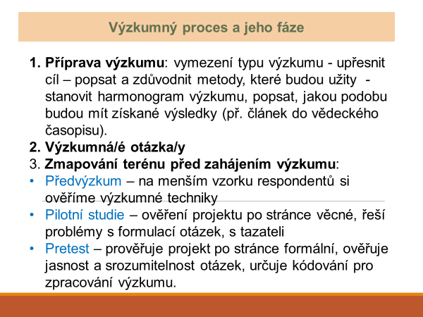
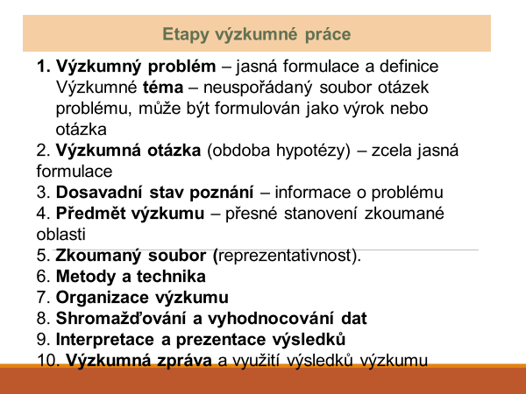
Fáze výzkumného procesu

Slide 71
Návrh výzkumu
Výzkumný projekt

Slide 72
Návrh výzkumu
Pracovní název
Abstrakt
Úvod
  Nastínění problematiky a zdůvodnění studie (odůvodnění; význam pro profesi a klinickou praxi)
  Kontext (kde, za jakých podmínek, popis kultury, prostředí)
  Cíl výzkumu
Krátké shrnutí dostupných zdrojů/přehled literatury
        Diskuze práce jiných výzkumníků ospravedlňující potřebu provedení této konkrétní studie
Design a metodologie - - viz následující snímek
    Teoretický rámec a odůvodnění použité metodologie, Limity studie, Výběr vzorku, Sběr dat a jejich analýza, Etika výzkumu, Bibliografie a reference Načasování a náklady
  Prezentace/Diseminace výstupů/výsledků výzkumu
    pro koho a kde budu výsledky publikovat, prezentovat
Trochu jiný model projektu kvalitativní studie uvádí Hendl (2008) – samostudium, str. 155-156

Slide 73
Design a metodologie výzkumu
Teoretický rámec a odůvodnění použité metodologie
      zvolené metody odpovídají VO, ne vše známo předem – změny, doplnění v průběhu výzkumu
Limity studie
      a jak s nimi naložím
      Příklad: PA plánuje zkoumat zkušenost žen s porody do vody pomocí rozhovorů, pak si uvědomí, že když tuto studii provede pouze na svém pracovišti, výsledky takové studie budou relevantní jenom pro tyto konkrétní podmínky a nemohou být jakkoliv generalizovány. Aby dosáhla reprezentace typické zkušenosti, studuje toto téma na třech dalších pracovištích v odlišných částech země. Nachází pak významné podobnosti napříč různými prostředími. Když dokončí výzkum, může dobře ukázat, co je všem těmto prostředím společné a není tedy typické pouze pro jedno pracoviště.
Výběr vzorku
Sběr dat a jejich analýza
Etické aspekty
Bibliografie a reference

Slide 74
Konkrétní kroky nutné k realizaci kvalitativního výzkumu
Úvod/příprava
Přehled (rešerše literatury)
Metodika
Definování výzkumného souboru
Přípravná fáze výzkumu
Sběr dat
Analýza dat
Výsledky
Diskuse
Závěr
Zdroj: Metodika ke zpracování závěrečné práce pro vybrané nelékařské zdravotnické obory | Lékařská fakulta Masarykovy univerzity (muni.cz)

Slide 75
Zdroje
Hendl J. Kvalitativní výzkum: Základní teorie, metody a aplikace. 2nd ed. Praha, Czechia: Portál; 2008.
Holloway, I. and Wheeler, S. Qualitative Research in Nursing and Health Care. 3rd ed., Wiley-Blackwell, Chichester; 2010.
Kutnohorská J. Výzkum v ošetřovatelství. 1st ed. Praha, Czechia: Grada; 2009.
Řiháček T, Čermák I, Hytych R, eds. Kvalitativní analýza textů: Čtyři přístupy. 1st ed. Brno, Czechia: Masarykova univerzita; 2013.
Internetové zdroje:
Metodika ke zpracování závěrečné práce pro vybrané nelékařské zdravotnické obory | Lékařská fakulta Masarykovy univerzity (muni.cz)
A Crash Course in UX Design Research | by Matt Lavoie | UX Collective

